Slide 1
信息学奥赛CSP-J
顺序结构、条件结构
主讲：Capzera

Slide 2
01
复习

Slide 3

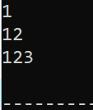
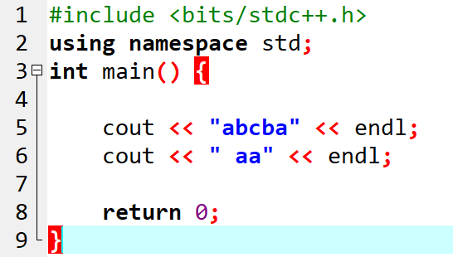
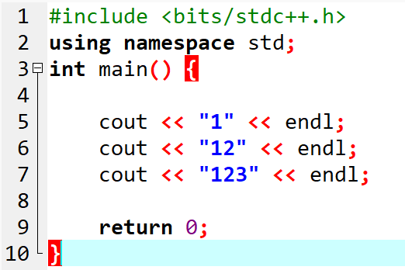
课程回顾

Slide 4
02
变量是什么

Slide 5

什么是变量
6174
12345
0
a = 6174
b = 12345
c = 0
a
b
c

Slide 6
变量名的规范
给变量起名字
只允许包含英文字母、数字、下划线
第一个字符不能是数字
Xiaoming 2yuan abc123 __AaBbCc
Student_Name M.D.Jason $123 #3q
3G64 C++ U.S.A Zhang wei
√
×
√
√
√
×
×
×
×
×
×
×

Slide 7

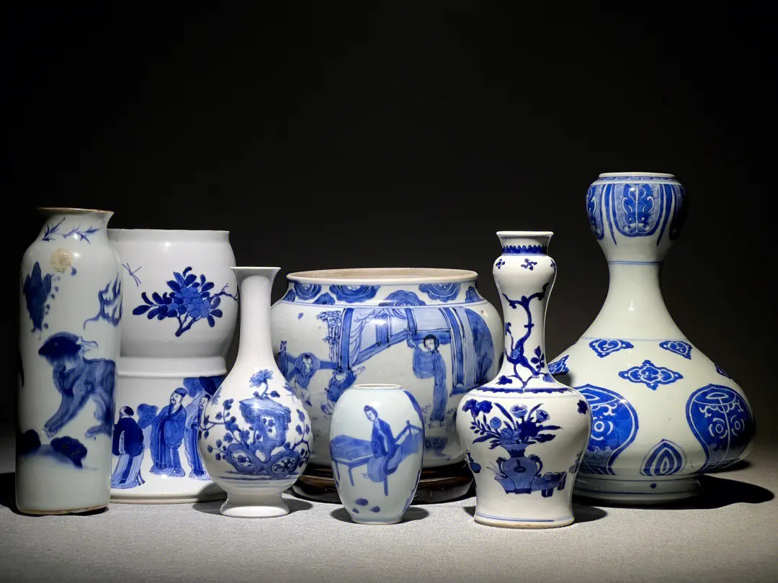
China
china
大小写字母在变量名中表示不同的变量

Slide 8
03
数据类型

Slide 9
数据类型是什么
小明今年10岁
整数
小红有5.75元
小数
‘A’是字母表中的字母
字符
“My name is Li Hua”
字符串
Notes:
是事实或观察的结果，是对客观事物的逻辑归纳，是用于表示客观事物的未经加工的原始素材。

Slide 10
数据类型是什么
int —— 整型
double —— 浮点型(小数)
char —— 字符型
long long —— 长整型
string —— 字符串型
bool —— 布尔类型

Slide 11
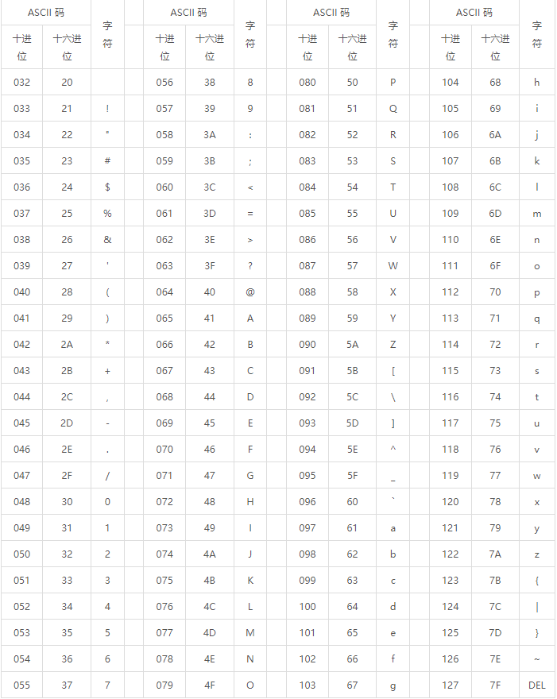
ASCII码表

Slide 12
04
变量的定义

Slide 13
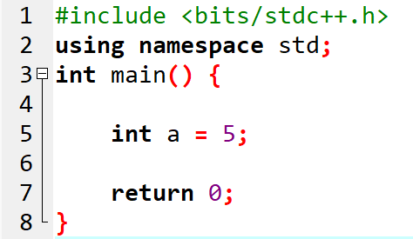
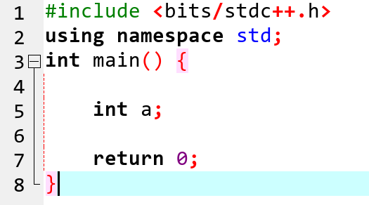
变量的定义
数据类型 变量名 = 初值;
数据类型 变量名;
Notes:
是事实或观察的结果，是对客观事物的逻辑归纳，是用于表示客观事物的未经加工的原始素材。

Slide 14
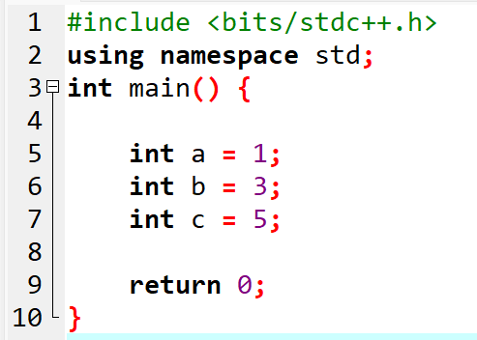
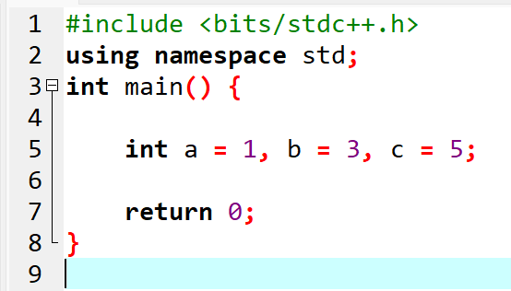
定义多个整形变量
定义3个整形变量a, b, c， 值分别为1, 3, 5
单行定义
多行定义
张三是男生，李四是男生
张三和李四都是男生
Notes:
是事实或观察的结果，是对客观事物的逻辑归纳，是用于表示客观事物的未经加工的原始素材。

Slide 15
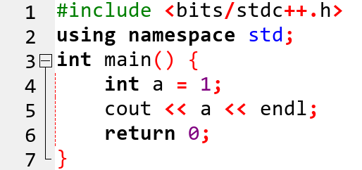
变量的输出
Notes:
是事实或观察的结果，是对客观事物的逻辑归纳，是用于表示客观事物的未经加工的原始素材。

Slide 16
05
算术运算符

Slide 17
算术运算符
a + b
加
7 % 5 = 2
a - b
减
a * b
乘
10 % 3 = 1
a / b
除
a % b
模
int a = 5;
a++;
cout << a;
a++
自加
a--
自减
a += b
自增
a -= b
自减1
Notes:
是事实或观察的结果，是对客观事物的逻辑归纳，是用于表示客观事物的未经加工的原始素材。

Slide 18
表达式
由变量，数字，运算符排列组合出具有实际含义的式子。
表达式的结果：由表达式计算得到的值。
1 + 2
a + 1
x * x * y * y
b / (a + c) - 5
Notes:
是事实或观察的结果，是对客观事物的逻辑归纳，是用于表示客观事物的未经加工的原始素材。

Slide 19
表达式
输入鸡和兔的头的数量，输入鸡和兔的腿的数量，输出鸡和兔各多少头。
输入样例：
6 20
输出样例
2 4
Notes:
是事实或观察的结果，是对客观事物的逻辑归纳，是用于表示客观事物的未经加工的原始素材。

Slide 20
比较运算符
>
大于
<
小于
>=
大于等于
<=
小于等于
==
等于
!=
不等于
Notes:
是事实或观察的结果，是对客观事物的逻辑归纳，是用于表示客观事物的未经加工的原始素材。

Slide 21
比较运算符的值
√ 正确——结果为真
× 错误——结果为假
5 > 3
√
true
2 + 4 < 1
false
×
Notes:
是事实或观察的结果，是对客观事物的逻辑归纳，是用于表示客观事物的未经加工的原始素材。

Slide 22
06
条件结构

Slide 23
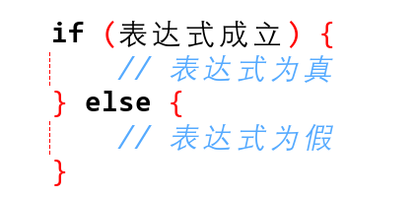
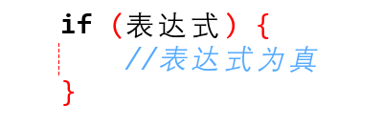
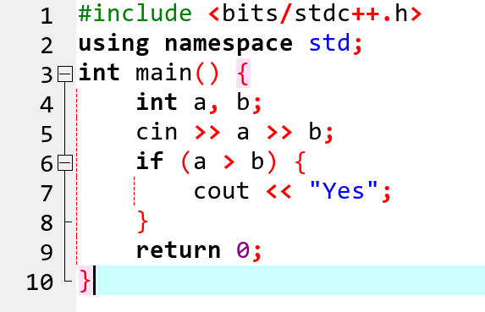
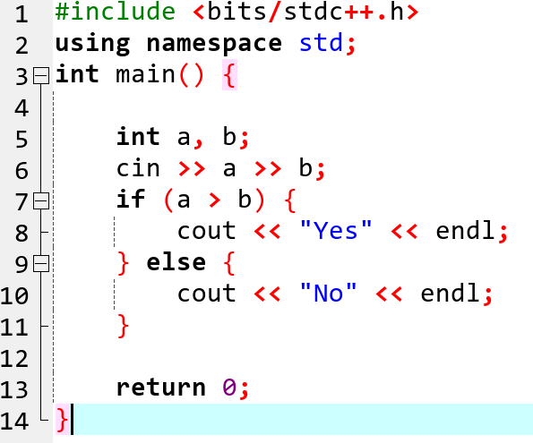
条件结构
Notes:
是事实或观察的结果，是对客观事物的逻辑归纳，是用于表示客观事物的未经加工的原始素材。

Slide 24
07
小练习

Slide 25
条件结构
输入小明3月份的用电量，如果用电量大于100，每度电0.8元，如果用电量小于等于100度电，每度电1元，求小明家3月份的电费。
输入一个整数，如果它是奇数则输出Odd，它是偶数则输出Even。
Notes:
是事实或观察的结果，是对客观事物的逻辑归纳，是用于表示客观事物的未经加工的原始素材。

Slide 26
08
因数，倍数

Slide 27
因数，倍数
一个数a的因数(Divisor)也叫约数，指的是a / b (b ≠ 0)的商正好是整数而没有余数，则称b是a的因数。
12 的因数有：1 2 3 4 6 12
18 的因数有：1 2 3 6 9 18
144 的因数有：1 2 3 4 6 8 9 12 16 18 24 36 48 72 144
Notes:
是事实或观察的结果，是对客观事物的逻辑归纳，是用于表示客观事物的未经加工的原始素材。

Slide 28
条件结构
输入两个
Notes:
是事实或观察的结果，是对客观事物的逻辑归纳，是用于表示客观事物的未经加工的原始素材。

Slide 29
09
课后作业

Slide 30
感谢观看
主讲：Capzera

